Slide 1
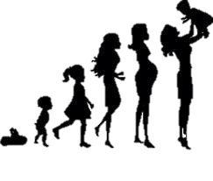
ACCOMPAGNEMENT DE LA PETITE ENFANCE
Ministère de l’Intérieur
CN/INDH
Le 2/11/2018

Slide 2
Sommaire
1
CONTEXTE
2
LE CHALLENGE À RELEVER
3
INTERVENTIONS DE L’INDH 3
4
LES MODALITÉS DE MISE EN ŒUVRE
5
LES INDICATEURS

Slide 3
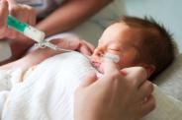
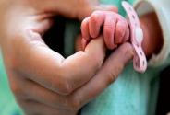
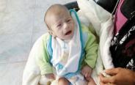
1. Contexte
Importante baisse en passant de 112 décès pour 100.000 naissances vivantes durant la période 2009-2010 à 72,6 durant la période 2015-2016
est 2.7% en 2017, contre 2,8 % en 2015, et 3.4% en 2010.
Mortalité maternelle
Mortalité des enfants
< 5 ans
Name Here
Retard de
croissance
est passé de 26‰ en 1990 à 13‰ en 2016, alors que les Objectifs de développement durable (ODD) sont fixés à 12‰ à l’horizon 2030
touche 27% des enfants de moins de 5 ans
est de 15% en 2018 contre 18,3% entre 2006 et 2010
Name Here
Malnutrition des
enfants < 5 ans
Mortalité néonatale
Name Here

Slide 4
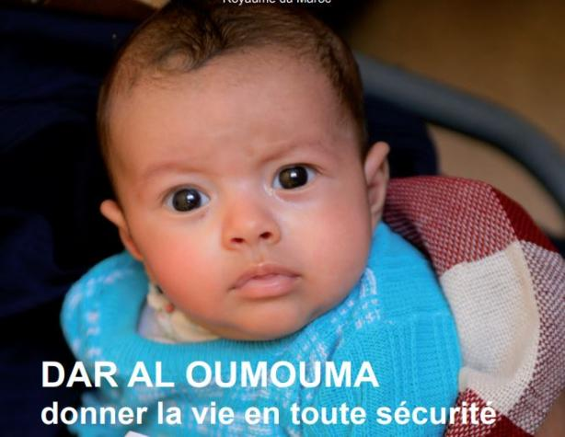
1. Contexte
Dour Al Omouma sont des centres d’accueil construits à proximité des structures sanitaires disposant d’un module d’accouchement, et ce pour la prise en charge pré et post natale des femmes issues des villages lointains ou enclavés.
Ces structures sont gérées par des associations ayant une expertise dans le domaine de la femme et de l’enfance en partenariat avec le Ministère de la Santé, l’Entraide Nationale et les collectivités territoriales.
Le tissu associatif se révèle un partenaire principal de l’INDH, d’ailleurs, plusieurs partenariats ont été conclus dans le domaine de la santé avec plus de 940 associations

Slide 5
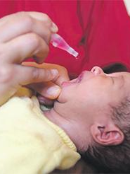
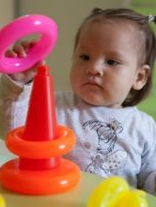
2. Le challenge à relever
Multiples déficits liés à l’accompagnement de la petite enfance subsistent
l’investissement dans le domaine de la santé constitue une pierre angulaire dans le développement du capital humain du pays
l’amélioration du dispositif de santé des enfants dès leur jeune âge enchaîne des conséquences positives et directes sur leur comportements
l’amélioration de la nutrition de l’enfant et du jeune et l’absorption du déficit existant en termes de carences et des inégalités ont de multiples répercussions sur l’éducation des enfants et leur productivité
Développement cognitif et social, ainsi que l’amélioration des conditions d’éveil et de stimulation des jeunes enfants

Slide 6
3. Interventions de l’INDH
Interventions de la phase III doivent :
Assurer une convergence avec les autres partenaires
1
Démontrer une valeur ajoutée par rapport aux efforts déployés par les autres parties prenantes,
2

Slide 7
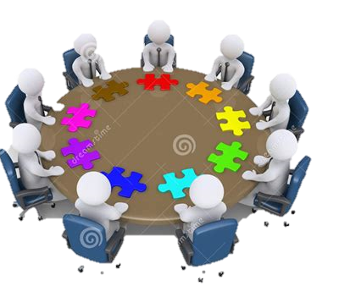
Interventions de l’INDH
La démarche adoptée doit respecter les éléments suivants :
Optimisation du ciblage
Capitalisation des acquis
Convergence des actions
Complémentarité inter programmes
Ciblage des zones enregistrant les taux les plus alarmants selon le principe de priorisation
Adossement sur les structures existantes
Veille permanente à la convergence
Offre de services intégrée

Slide 8
Interventions de l’INDH
Les axes d’intervention dans le domaine du développement de la petite enfance se présentent comme suit :
03
02
01
Favoriser le développement cognitif et social des enfants (crèches et garderies)
Contribution à l’amélioration de la nutrition des enfants
Renforcement du dispositif de la santé de la femme et de l’enfant

Slide 9
4. Les modalités de mise en œuvre
Partenariat avec les associations têtes de réseaux (ATR) :
Recours au tissu associatif comme partenaire stratégique dans la mise en œuvre de ses actions
Conclure des partenariats avec des associations têtes de réseau (ATR)

Slide 10
Les modalités de mise en œuvre
Partenariat avec les associations têtes de réseaux (ATR) :
Ces associations doivent permettre d'accroitre l'impact de l'INDH III en :
Les têtes de réseaux ont pour caractéristiques :
Mettant en œuvre directement des projets de développement humain
Développant les capacités et encadrant l'action d'acteurs associatifs moins structurés agissant à l'échelle locale,
Formalisant des bonnes pratiques et guides méthodologiques, sur lesquels d'autres acteurs pourront s'appuyer.
Avoir des valeurs alignées avec celles de l'INDH,
Avoir une administration pérenne et performante en termes de gestion de projets,
Se déployer sur un périmètre assez large
Avoir une certaine notoriété et une légitimité auprès des parties prenantes.

Slide 11
Les catégories cibles :
Les interventions au profit de la petite enfance doivent être en phase avec le cycle de vie de l’enfant, d’où le choix des cibles suivantes :
Cibles | Déficits enregistrés
Femmes en âge de procréer | Manque d’information et degré faible de conscientisation en matière de procréation chez les femmes en âge de procréer Risque de retard de croissance des enfants à cause de carences en micronutriments chez les femmes en âge de procréation
Femmes enceintes et allaitantes | Augmentation du nombre de décès maternels (plus de deux tiers des décès peuvent-être évités) Non suivi de la grossesse d’où l’augmentation des risques de complications lors de l’accouchement Faiblesse du taux d’allaitement exclusif au sein durant les premiers six mois
Nouveau-Né | Insuffisance des ressources humaines formées et outillées (unités kangourou et unités de néonatologie) Taux élevé de décès des nouveau-nés liés à des causes évitables (comme l’hygiène, le froid, l’absence d’allaitement maternel, les pratiques traditionnelles dangereuses) Difficulté de dépistage de l’hyperthyroïdie congénitale
Enfant moins de 2 ans | Déficit en termes de sensibilisation et de promotion. Augmentation des cas d’enfants souffrants d’infections respiratoires, précisément la broncho alvéolite respiratoire
Enfant moins de 5 ans | Non prise en considération de la nécessité de développement des techniques de stimulation précoce Retard dans le développement cognitif et social des enfants

Slide 12
Sensibilisation
Formation
Création et mise à niveau des structures d’appui
Equipement
Il s’agit d’identifier des associations têtes de réseau actives dans le domaine de la sensibilisation (planification familiale, nutrition, …) qui vont assurer la maitrise d’ouvrage à travers un contrat programme avec le CRDH
Equipements audiovisuels/Communication/Médias
Equipement et petits matériels de dépistage
Equipement d’espaces pour crèches et garderies
Le plan de formation sera destiné aux personnes ressources aptes à assurer les séances de sensibilisation à la population bénéficiaire.
Elaboration d’un programme de normalisation, de création et de mise à niveau des Dar Al Omouma existantes, et de réhabilitation des espaces de sensibilisation. D’autres types d’espaces sont à programmer tels que les unités kangourou et les unités de néonatologie

Slide 13
Les relais communautaires
Les ressources humaines nécessaires à la sensibilisation seront mobilisées par les associations têtes de réseaux à travers des contrats programmes signés avec le Ministère de la santé et le CRDH de chaque région.
Add Text
Simple PowerPoint
Leur nombre varie en fonction de la population cible, des zones concernées, et du type de communication à utiliser.
S’agissant de volet formation, le Ministère de la Santé est le seul habilité à mobiliser les formateurs, ainsi que le contenu des formations.

Slide 14
5. Indicateurs
Pour mesurer l’efficacité des actions INDH, des indicateurs de suivi et de résultat sont adoptés, tels que :
Add Text
Indicateurs de suivi | Indicateurs d’impact / de résultat
Taux de sensibilisation et de promotion Taux d’achèvement des consultations prénatales (CPN) Allaitement exclusif et mise au sein précoce Taux de morbidité (décès causés par l’hyperthyroïdie congénitale/ infections respiratoires). | Pourcentage de mortalité infantile (< 5ans) et néonatale (< 2ans) Pourcentage de mortalité maternelle et infanto-juvénile Pourcentage des enfants de moins de 5 ans qui souffrent de retard de croissance Taux de carences (en fer, vitamine A, D, zinc, …) Taux d’accouchement en milieu surveillé
Simple PowerPoint

Slide 15
Les données relatives au calcul des indicateurs seront collectées au niveau de la circonscription administrative Cercle/District/Pachalik, au niveau de laquelle sera placé l’organe de gouvernance CLDH. Ce niveau de commandement constitue l’échelon local idoine pour le diagnostic et l’appréhension des problématiques du développement humain.
Un point focal relevant du Cercle sera dédié, à plein temps et en collaboration étroite avec un responsable de la circonscription sanitaire, à la collecte des données et le suivi des indicateurs afférents au développement de la petite enfance

Slide 16
Merci pour votre attention
www.indh.ma

